Slide 1





Рекурсивні функції
Історично першою алгоритмічною системою була система, що ґрунтується на використанні конструктивно визначених арифметичних (цілочислових) функцій, які назвали рекурсивними функціями.
Нехай задано деякий алгоритм A, який можна застосувати до цілого класу задач, тобто до ряду допустимих вхідних даних – умов задач. Пронумеруємо ці умови цілими числами
Результати роботи алгоритму також пронумеруємо цілими додатними числами
Тоді
Алгоритм A визначає деяку числову функцію
Отже, виконання довільного алгоритму A є еквівалентним обчисленню значень деякої числової функції φ.
Числові функції, значення яких можна обчислити за допомогою деякого (єдиного для заданої функції) алгоритму, називають обчислюваними функціями.

Slide 2















Найпростіші функції
Позначимо N
– множину всіх натуральних чисел, а
– множину усіх можливих n натуральних чисел.
Числову функцію
називають функцією наступності, якщо
Числову функцію
називають тотожньо рівною нулю
(нуль-функцією), якщо
Числову функцію
називають (функцією вибору
аргумента), якщо вона повторює значення свого і-го аргумента:
Позначимо функцію наступності через , нуль-функцію —
і функцію вибору аргумента — через .
Функції
називають­ найпростішими.
Найпростіші функції є всюди визначені. Найпростішими є такі функції:

Slide 3

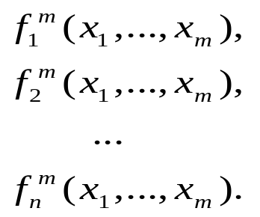







Основні оператори
1. Оператор суперпозиції. Нехай A,B,C – довільні множини, на яких визначено n часткових функцій (тобто не обов’язково визначено для всіх значень аргументів)
від однієї й тієї ж кількості змінних m:
Нехай також задана часткова n-місна функція
Розглянемо часткову m-місну функцію
,таку що
(1)
для довільних
з A.
Оператор, за допомогою якого з функцій
утворюється
функція
, що задовольняє рівність (1), називають оператором
, де n+1 — кількість функцій.
суперпозиції .
Оператор суперпозиції визначений тоді й тільки тоді, коли функції
мають однакову кількість аргументів, а f є n-місною .

Slide 4

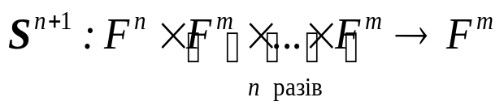











У разі суперпозиції функцій з різною кількістю аргументів за допомогою функції вибору аргументів вводять фіктивні змінні.
Оператор є всюди визначеною n+1-місною функцією
– множина всіх часткових k-місних функцій .
Область визначення цієї функції є декартовий добуток:
Якщо множину всіх часткових числових функцій від довільної кількості аргументів позначити через F, то оператор можна розглядати як часткову функцію
Часткові функції, які можна отримати за допомогою оператора суперпозиції з функцій
і найпростіших функцій
називаються елементарними відносно функцій
Приклад. Функція є елементарною відносно функцій + та x, оскільки

Slide 5



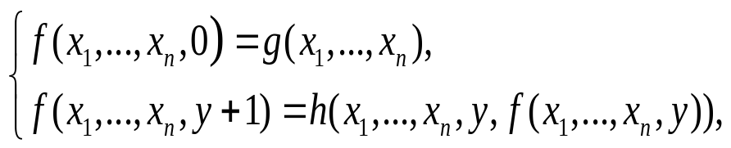


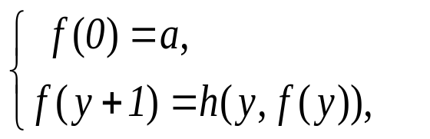


Оператор примітивної рекурсії.
Нехай задані часткові числові функції
Розглянемо часткову функцію
визначену так:
(2)
для довільних натуральних значень
:
У випадку одномісної функції
(3)
Оператор, який за формулами (2) або (3) з функцій g і h дає змогу побудувати функцію f, називають оператором примітивної рекурсії і позначають

Slide 6












У даному визначенні змінну
можна розуміти як лічильник ітерацій,
- як вихідну функцію на початку ітераційного процесу,
що видає послідовність
функцій від
змінних, що починаються з
, і
- як оператор, що
приймає на вхід
змінних
Оператор мінімізації
Нехай задана часткова функція
Припустимо, що існує деяка механічна процедура для обчислення функції
, причому значення
не визначене лише в тому випадку, коли ця
процедура працює безконечно довго і не видає жодного результату.
Зафіксуємо перші n-1 аргументів цієї функції і розглянемо рівняння
(4)
Щоб знайти розв’язок y рівняння (4), будемо послідовно обчислювати значення
при
і порівнювати результати з

Slide 7











Найменше значення
для якого виконується рівність
(5)
позначимо так
(6)
Процес знаходження найменшого значення виразу (6) не дасть результату у таких трьох випадках:
1) значення
невизначене;
2) значення
для
визначені, але не дорівнюють
, а для
функція
не визначена;
3) значення
визначені для всіх
, але відмінні від
(тобто рівняння (5) натуральних розв’язків не має).
У цих трьох випадках значення виразу (6) вважають невизначеним. У всіх інших випадках процес буде скінченним і дає найменший розв’язок
рівняння (5), який є значенням виразу (6).
Якщо функція
є частковою, то вираз
строго кажучи, не є найменшим розв’язком рівняння (5).

Slide 8



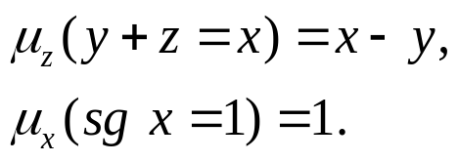








Якщо ж функція
всюди визначена і рівняння (5) має розв’язок, то
є найменшим розв’язком цього рівняння .
Значення виразу
є частковою функцією від аргументів
Оператор, за допомогою якого з функції
утворюється функція
називають оператором мінімізації (або найменшого
кореня).
Оператор мінімізації позначають M, тоді
У загальному випадку функція M f є частковою.
Приклад. Розглянемо оператор мінімізації:
За допомогою оператора мінімізації побудуємо функцію
Обчислимо
, тобто
. Для цього покладемо
Отже

Slide 9



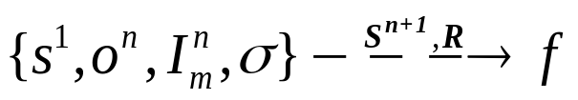
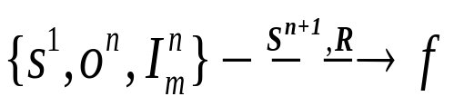

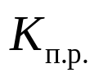
Примітивно-рекурсивні функції. Частково-рекурсивні функції. Теза Черча.
Нехай задана сукупність часткових функцій
Функції, які отримують з функцій системи
і найпростіших функцій
із застосуванням скінченної кількості операторів
суперпозиції та примітивної рекурсії, називають примітивно-рекурсивними відносно системи
Функцію f називають примітивно-рекурсивною, якщо її можна отримати із застосуванням скінченної кількості операторів суперпозиції і примітивної рекурсії, на підставі лише найпростіших функцій
У цих двох означеннях передбачена можливість виконання всіх допустимих операцій
у будь-якій послідовності та довільну скінченну
кількість разів.
Усі примітивно-рекурсивні функції є всюди визначеними.
Клас всіх примітивно-рекурсивних функцій позначимо

Slide 10





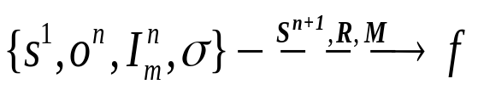
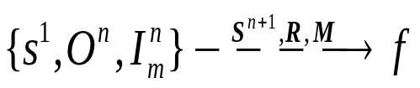


Приклад. Довести примітивну рекурсивність функції
Доведення: При
Отже, функція
є примітивно рекурсивною, де
Часткову функцію f називають частково-рекурсивною відносно
якщо її можна отримати з функцій системи
і найпростіших функцій
із застосуванням скінченної кількості операторів суперпозиції,
примітивної рекурсії та мінімізації:
Часткову функцію f називають частково-рекурсивною, якщо її можна отримати з найпростіших функцій із застосуванням скінченної кількості операторів суперпозиції, примітивної рекурсії та мінімізації:
Клас частково-рекурсивних функції (
) – це найзагальніший клас
конструктивно визначених арифметичних функцій.
Аналогічно, як і для примітивно-рекурсивних функцій, в останніх двох означеннях допустимі операції
можна застосовувати
в довільній послідовності та довільну скінчену кількість разів.

Slide 11
В термінах імперативного програмування примітивно-рекурсивні функції відповідають програмним блокам, в яких використовуються тільки арифметичні операції, а також умовний оператор і арифметичний оператор циклу (оператор циклу, в якому число ітерацій відомо на момент початку циклу). Якщо ж програміст починає використовувати оператор циклу з передумовою чи післяумовою, в якому кількість ітерацій заздалегідь невідома і, в принципі, може бути нескінченною, то він переходить у клас рекурсивних функцій
Рекурсивні функції для деяких значень можуть бути невизначені, оскільки оператор мінімізації аргументу не завжди коректно визначений, зокрема функції можуть не дорівнювати нулю ні при яких значеннях аргументів. З точки зору імперативного програмування результатом частково-рекурсивної функції може бути не тільки число, але й зациклення, що відповідає невизначеному значенню.

Slide 12
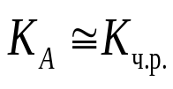
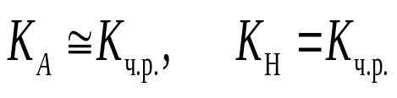

Поняття частково-рекурсивної функції – одне з головних понять теорії алгоритмів. Значення його полягає в такому.
Кожну задану частково-рекурсивну функцію можна обчислити за допомогою певної процедури механічного характеру (алгоритму).
Які б класи точно визначених алгоритмів не будували, у всіх випадках неодмінно виявляли, що числові функції, обчислювані за алгоритмами з цих класів, є частково-рекурсивними.
Ці факти відображені в гіпотезі Черча.
Теза Черча. Клас алгоритмічно (або машинно) обчислюваних часткових числових функцій збігається з класом усіх частково-рекурсивних функцій: .
У теорії алгоритмів строго математично доведено таку теорему.
Теорема. Алгоритм тоді і тільки тоді може бути нормалізований, коли він може бути реалізований за допомогою частково-рекурсивних функцій:
Тут – клас нормальних алгоритмів.

Slide 13
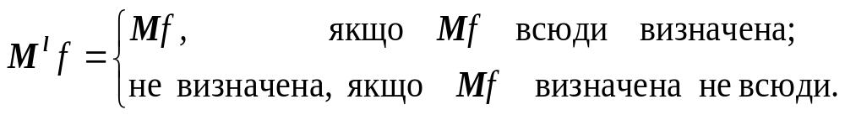




Загальнорекурсивні функції. Теза Тьюрінга.
Розглянемо оператор слабкої мінімізації, який ставить у відповідність довільній заданій функції f часткову функцію:
Функції, які можна отримати з найпростіших функцій
за допомогою оператора примітивної рекурсії, суперпозиції та слабкої мінімізації, називають загально­рекурсивними. Клас усіх загально-рекурсивних функцій позначимо .
Якщо оператори S,R,
застосовують до всюди визначених функцій,
то вони в підсумку або нічого не дають, або знову дають функції, всюди визначені. Тому всі загально рекурсивні функції є всюди визначені.
З іншого боку, якщо результат оператора
визначений, то він збігається
з результатом звичайного оператора .
Тому всі загальнорекурсивні функції є всюди визначеними частково-рекурсивними функціями. У теорії алгоритмів доведено й обернене твердження: кожна всюди визначена частково-рекурсивна функція є загальнорекурсивною. Отже, клас всюди визначених частково-рекурсивних функцій збігається з класом загальнорекурсивних функцій. Клас примітивно-рекурсивних функцій вужчий, ніж клас загальнорекурсивних.

Slide 14



Легко зрозуміти, що будь-яка примітивно-рекурсивна функція є частково-рекурсивною, бо за визначенням оператори для побудови частково-рекурсивних функцій включають в себе оператори побудови примітивно-рекурсивних функцій.
Теза Черча дає алгоритмічне пояснення поняттю частково-рекурсивної функції. Для поняття часткової рекурсивності функції відносно системи
алгоритмічне пояснення вперше дав А. Тьюрінг.
Функцію f називають алгоритмічно обчислюваною відносно деякої системи функцій
якщо існує алгоритм, який дає змогу
обчислити значення функції f за умови, що якимось чином можна знайти ті значення функцій
які потрібні для алгоритму.
Вважають, що не існує алгоритмів обчислення функцій з
і обчислити
будь-яке значення кожної з них є математичною проблемою. Якщо ж значення всіх функцій з можуть бути обчислені за допомогою алгоритмів, то функція f з алгоритмічно обчислюваної відносно
стає обчислюваною.
Поняття відносного алгоритму, як і поняття звичайного алгоритму є інтуїтивним і його можна уточнювати різними способами. Проте за всіх фактично випробуваних уточнень виявилось, що відносно обчислювані функції є відносно частково-рекурсивними.

Slide 15
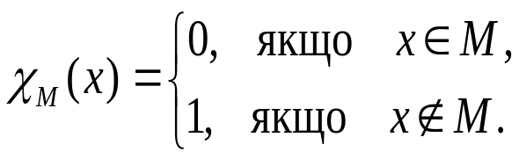
Узагальненням тези Черча є така теза.
Теза Тьюрінга. Клас функцій, алгоритмічно обчислюваних відносно деякого класу функцій збігається з класом частково-рекурсивних функцій відносно .
Рекурсивні та рекурсивно-перелічувані множини.
Нехай M є деяка підмножина множини натуральних чисел.
Характеристичною функцією множини M називають одномісну функцію таку, що

Slide 16
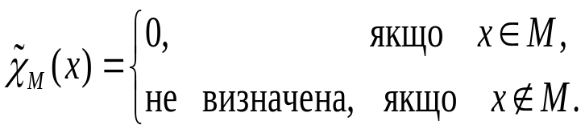




Частковою характеристичною функцією множини M називають таку одномісну функцію:
Функції
та
збігаються лише для множини N усіх натуральних
чисел, а для будь-якої іншої множини вони різні.
Множину M називають рекурсивною, якщо її характеристична функція
є частково-рекурсивною.
Згідно з тезою Черча, часткова рекурсивність функції означає існування алгоритму для її обчислення. Отже, рекурсивність множини M означає існування алгоритму, який дає змогу для довільного об’єкта х визначити, чи належить він до множини M чи ні.
Проблемою входження для числової множини M називають задачу відшукання алгоритму, який за стандартним записом довільного натурального числа m дає змогу з’ясувати, чи входить m в M, чи ні (тобто дає змогу обчислити значення характеристичної функції
множини M).
Отже, рекурсивні множини – це множини з алгоритмічно розв’язною проблемою входження.
Прикладами рекурсивних множин є множини всіх парних чисел, усіх простих чисел і багато інших сукупностей чисел.

Slide 17





Доповнення рекурсивної множини, а також переріз і об’єднання довільної скінченної кількості рекурсивних множин є рекурсивною множиною.
Множину М називають примітивно-рекурсивною, якщо її характеристична функція примітивно-рекурсивна.
Множину M називають рекурсивно-перелічуваною, якщо вона або порожня, або збігається з сукупністю всіх значень деякої загальнорекурсивної функції
яка набуває різних значень для різних
аргументів t.
Іншими словами, між будь-якою рекурсивно-перелічуваною множиною M і натуральним рядом чисел N існує взаємно однозначна відповідність, задана деякою загальнорекурсивною функцією
Функцію
можна розглядати як генератор елементів множини М.
Важливими є такі результати:
1. Об’єднання і переріз довільної скінченної системи рекурсивно-перелічуваних множин є рекурсивно-перелічуваними множинами.
2. Множина є рекурсивною тоді й тільки тоді, коли вона та її доповнення є рекурсивно-перелічуваними.
3. Для того, щоб часткова функція f була частково-рекурсивною, необхідно і досить, щоб її графік (тобто множина пар вигляду
був рекурсивно-перелічуваний.

Slide 18
4. Кожна примітивно-рекурсивна множина є рекурсивно-перелічуваною множиною.

